Slide 1
Föräldramöte 19/4 Habo IF P13
Välkomna!

Slide 2
Tränare o Kontaktföräldrar
Huvudtränare
Andreas Janeke
Joakim Svensson
Lagledare
Alexander Lonér
Vakant
Tränare
Tobias Gustafsson
Rickard Svensson
Markus Kvick (Målvaktstränare)
Niklas Lixenstrand
Kristoffer Otterdahl
Tim Vinneberg
Richard Svensson
Christian Sjöqvist (Årets ledare 2022..)
Kontaktföräldrar (exkluderas Habocupen arbete)
Frida Haglund
Vakant

Slide 3
Träningstider
En träning i veckan på konstgräset under April:
Tisdagar 17:00 – 18:30. Löpningen är obligatorisk
Torsdagar 17:30 – 18:30 Gränsen IP
Träning på gräs börjar Tisdagen 2 maj
Plan B (11 vs 11)
Tisdagar kl. 17:30 – 19:00 Plan F (7 vs 7)
Onsdagar kl. 17:00 – 18:30

Slide 4
PLAN B och F

Slide 5
TRÄNINGSFOKUS
Bollkontakter
Spelform 7 mot 7
Riktningsförändringar
Bredda vid nytt planformat
Omställningar Anfall/Försvar
Spelbarhet
Fast Målvaktsträning
Knäkontroll
Matchspel
Överbelastning i övningar (2 vs 1)

Slide 6
FÖRÄLDRAFOKUS
Låt oss ledare coacha
Ge positiv feedback tillbaka emot domare, spelare.

Slide 7
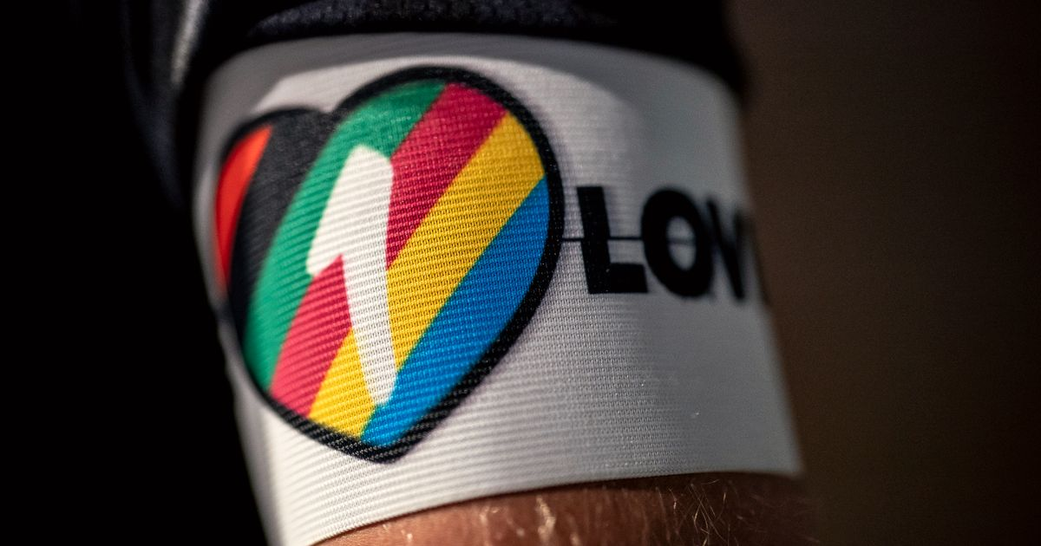
Kaptens bindel
Uppskattas av spelare
Utvecklande feedback kring initiativet
Stolthet

Slide 8
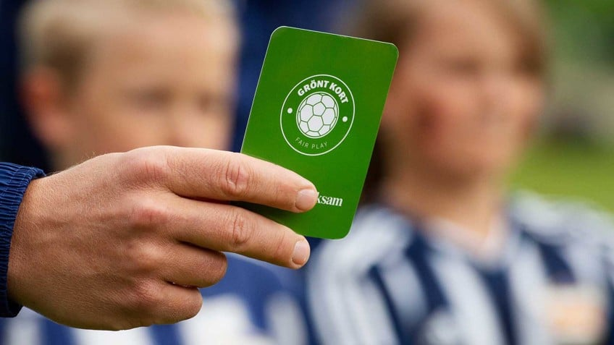
Grönt Kort Grönt Kort är en satsning för att uppmuntra till fair play i barn- och ungdomsfotbollen. Kortet delas ut av respektive motståndarlags ledare till en spelare i vardera lag som utmärkt sig på ett schysst sätt. Majoriteten av alla spelare är schyssta, men den som får ett Grönt kort har utmärkt sig lite extra. Grönt kort delas ut efter alla seriematcher i åldrarna 8-14 år.
En förälder per match / tillfälle
Hjälper skadad med- eller motspelare
Sparkar ut bollen om någon ligger skadad.
Går fram och ser efter hur en skadad spelare mår.
Visar respekt för alla
Ber om ursäkt om man råkar sparka på någon.
Hälsar på motspelare och domare innan och efter match.
Hjälper domaren
Försöker inte påverka domarens beslut
Gnäller eller klagar inte på domslut
Har en positiv attityd
Peppar medspelare
Använder ett vårdat språk

Slide 9
SERIESPEL
4 lag
Smålands Fotbollsförbund
P2013
29e April – 1 Okt.
8 grupperingar
Målvakt i varje
Spela lika mycket!
Tvätt schema

Slide 10
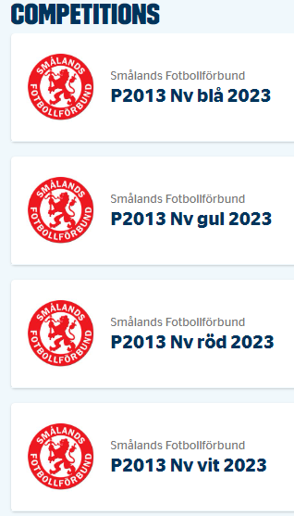
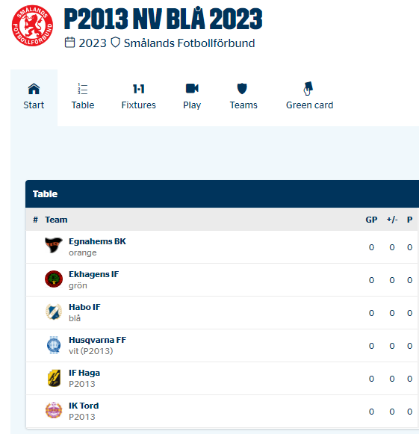
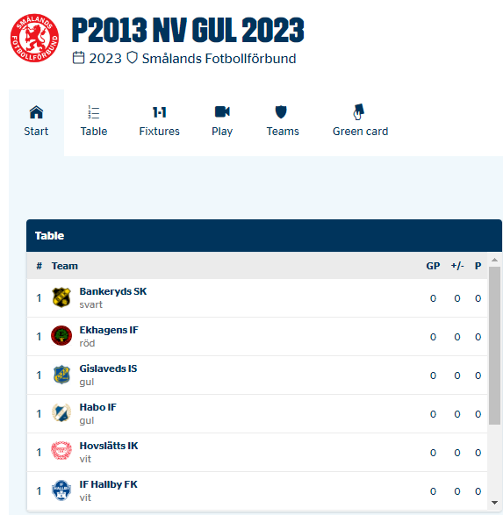

Slide 11
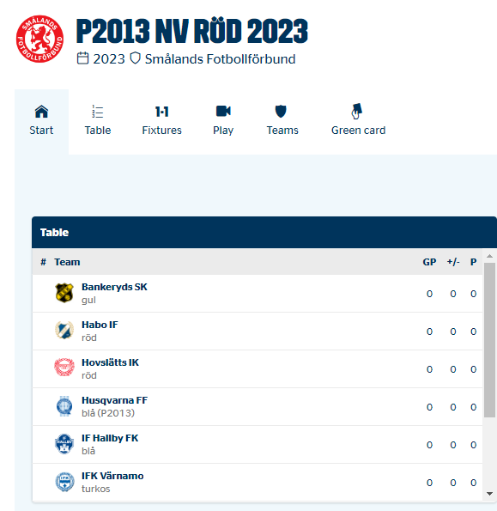
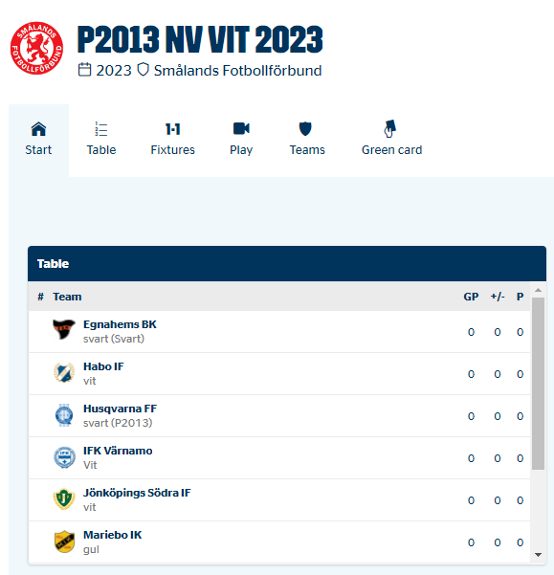

Slide 12
Habo IF:s Värdegrund
Föreningens värdegrund:
· “I Habo IF vill vi att alla ska få känna och uppleva gemenskap, glädje
och stolthet”
· “Tillsammans utvecklas vi som förening, ledare och spelare genom
kreativitet, nyfikenhet och målmedvetenhet.”
· “Vi visar mod, respekt och ödmjukhet”

Slide 13
P13:s LAGREGLER
Tillsammans, ledare och alla killar i vårt lag, ska vi sätta vår värdegrund och förhållningsregler för vårt lag och vad killarna tycker är viktigt.
Värdegrund:
Inte sparka på bollar vid instruktioner på träningar
Sjysta emot varandra. Vi ska ha roligt tillsammans!
High five! Minst 2 st. efter varje träning
Lyssna på tränare när vi pratar.
Vi kommer i tid
Bollansvariga. Lika många bollar man tas ut ska med in.
Samlas efter träningen för ett bra avslut. Kaptens bindeln.
Omklädningsrum hemma och bortamatch.

Slide 14
MEDLEMSAVGIFTER 2023
Barn upp till 9 år betalar enbart medlemsavgift på 500 kr/ år
Från 10 års ålder (seriespel börjar) tillkommer en kostnad på 700 kr/ år, kallad deltagaravgift.
Familjemedlemskap 1000 kr
Som ledare i Habo IF:s ungdomslag får barn till ledare ett gratis familjemedlemskap

Slide 15
GIFFCUPEN
Vi har anmält fyra lag till cupen
22-23/4
Tidaholm
6 Matcher per lag / 3 matcher per dag.
Ta med ombyte, mat/mellanmål
Info kring tiderna och spelschema finns på laget.se
Omklädning Lördagen på Slättens IP

Slide 16
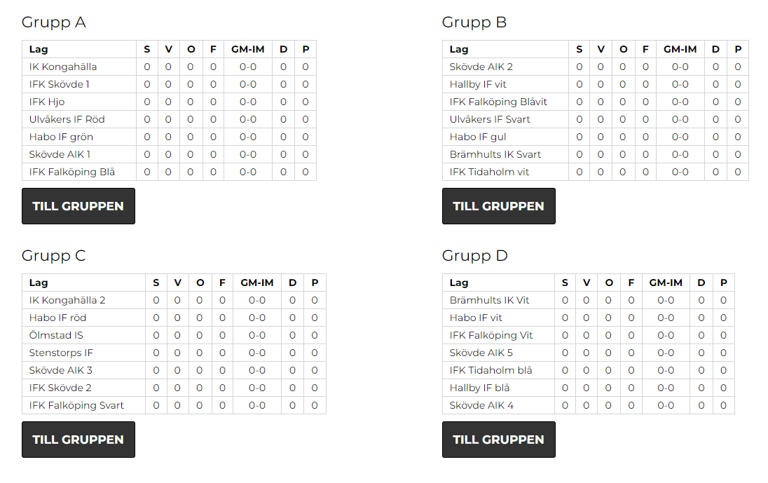

Slide 17
Årets arbetsuppgifter
Arbetsvecka v 34: • Bemanning av kiosken (vardagar 17-20, helg 9.30-20) • Städ av omklädningsrum 1-4 (ungdom), dam- och herr omklädningsrum, korridor utanför dam/herr samt domarrummet • Städ av klubblokal, kök, korridor och toalett utanför kansliet • Städning av offentliga toaletter vid minigolfbanan
INFO finns under Dokument -- > 2023 -- > Arbetsveckor 2023 Boll- och matchvärdar 26/8 kl 16.00 - Habocupen 1-2 juli (kan även bli någon uppgift under torsdag eller fredag kväll)

Slide 18
FÖRSÄLJNINGAR
Sälja 3 st restaurangchansen/aktivt barn, 300 kr/st
Max 6 st RC/ familj om man har fler aktiva barn. Givetvis fler om man kan
Köpa sig fri = 150kr/RC – Lämna tillbaka ifall man plockat ut.
2-3 sportlotten/ aktiv
4 Bingolotter till uppesittarkvällen

Slide 19
Content ”Instagram” ansvarig
Veronica Johansson
haboifp13
Vi kommer lägga upp bilder från matcher och träningar
Skicka ett meddelande till Veronica Johansson med ditt användarnamn och vilken spelare på Instagram, gör sedan förfrågan på Instagram och ni godkänns
Vill du inte att ditt barn ska synas på bild kontakta valfri ledare!
GDPR finns med i medlemskapsvilkoren.

Slide 20
VI SÖKER KONTAKTFÖRÄLDRAR!
Vad innebär detta?
Någon intresserad?

Slide 21
FRÅGOR?

